Slide 1

Бюджетное учреждение Вологодской области
«Областной центр психолого-педагогической, медицинской и социальной помощи»
(БУ ВО «Областной центр ППМСП»)
Деятельность областного методического объединения учителей-логопедов, учителей-дефектологов как ресурс методической помощи специалистам психолого-педагогического профиля
Старцева Елена Алексеевна,
учитель-логопед,
руководитель областного методического объединения
учителей-логопедов ДОО

Slide 2






Методическая деятельность
Методическое объединение специалистов психолого-педагогического профиля
Школа начинающих специалистов
психолого-педагогического профиля
Конкурсы профессионального мастерства специалистов психолого-педагогического профиля
Электронный журнал «Профессиональный рост»
Курсы повышения квалификации специалистов психолого-педагогического профиля
Вебинары, семинары-практикумы, конференции

Slide 3
Организационно-управленческие аспекты деятельности методического объединения
Основание деятельности областного методического объединения специалистов
при БУ ВО «Областной центр ППМСП»
Государственное задание БУ ВО «Областной центр ППМСП», положение об областном МО специалистов психолого-педагогического профиля
Охват участников: педагоги-психологи, учителя-логопеды, учителя-дефектологи, социальные педагоги
ОО всех муниципальных образований Вологодской области
Информирование о мероприятиях методического объединения: информационные письма и объявления
Органы местного самоуправления, осуществляющие управление в сфере образования, ОО, группа Вконтакте
Участие специалистов психолого-педагогического профиля в работе методического объединения
Принцип добровольности
Принцип осознанности
Принцип ответственности

Slide 4

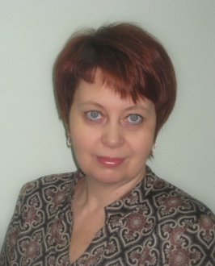
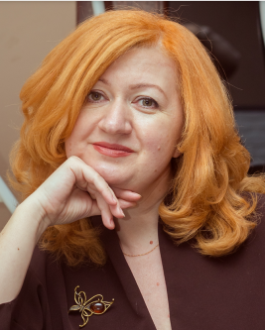
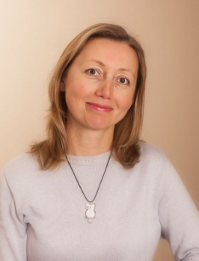
Руководители секций методического объединения специалистов психолого-педагогического профиля
Областное методическое объединение учителей-дефектологов
Руководитель – Туркина Елена Николаевна, учитель-дефектолог БУ ВО «Областной центр ППМСП»
Областное методическое объединение учителей-логопедов дошкольных образовательных организаций
Руководитель – Старцева Елена Алексеевна, учитель-логопед БУ ВО «Областной центр ППМСП»
Областное методическое объединение учителей-логопедов образовательных организаций, реализующих образовательные программы начального, основного и среднего общего образования
Руководитель – Сычева Елена Владимировна, учитель-логопед БУ ВО «Областной центр ППМСП»

Slide 5
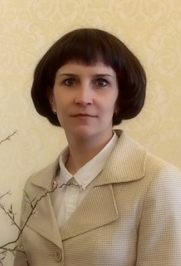
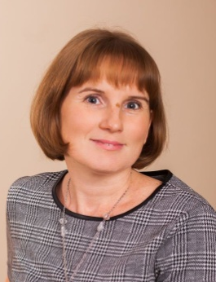
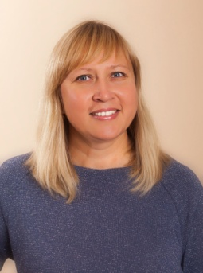
Руководители секций методического объединения специалистов психолого-педагогического профиля
Областное методическое объединение педагогов-психологов
Руководитель – Загоскина Татьяна Викторовна, заместитель директора по организационно-педагогической работе БУ ВО «Областной центр ППМСП»
Областное методическое объединение социальных педагогов
Руководитель – Брейдак Татьяна Анатольевна, социальный педагог БУ ВО «Областной центр ППМСП»
Областное методическое объединение руководителей и специалистов Центральной и Территориальных психолого-медико-педагогических комиссий Вологод-ской области
Руководитель – Цветкова Светлана Владимировна, учитель-дефектолог БУ ВО «Областной центр ППМСП»

Slide 6

Цель и задачи деятельности методического объединения
Цель
повышение эффективности психолого-педагогического сопровождения образовательного процесса посредством совершенствования профессиональной компетентности специалистов организаций, осуществляющих образовательную деятельность
оказывать информационно-методическую поддержку профессиональной деятельности специалистов;
выявлять, обобщать и транслировать передовой практический опыт работы специалистов;
разрешать проблемы, трудности профессиональной деятельности специалистов в совместной работе;
способствовать развитию профессионального взаимодействия специалистов;
участвовать в анализе профессиональной деятельности участников МО (по запросу);
повышать профессиональную компетентность начинающих специалистов психолого-педагогического профиля
Задачи

Slide 7
Тема методического объединения
2020-2021 учебный год
Психолого-педагогическое сопровождение обучающихся, их родителей (законных представителей) и педагогических работников в новой образовательной ситуации
2021-2022 учебный год
Оказание адресной психолого-педагогической помощи детям, находящимся в трудной жизненной ситуации
2022-2023 учебный год
Взаимодействие специалистов психолого-педагогического профиля с педагогическими работниками в образовательных и иных организациях
2023-2024 учебный год
Совершенствование профессиональной деятельности специалистов психолого-педагогического профиля

Slide 8
Мероприятия областного методического объединения учителей-логопедов, учителей дефектологов
Сентябрь
Информационное совещание
«Планирование работы областного методического объединения на текущий учебный год»
Сентябрь – декабрь
Занятия в рамках Школы начинающих специалистов
психолого-педагогического профиля
(со стажем профессиональной деятельности менее 3-х лет)
Октябрь
Сверка кадрового состава
специалистов психолого-педагогического профиля
Ноябрь
Заочное мероприятие
в группе ВК «Областное методическое объединение специалистов»
Декабрь – январь
Практико-ориентированное мероприятие
Notes:
заочное мероприятие
Просветительский марафон «Коллегам на заметку»
«Сохранение психологических ресурсов как основа профессионального роста специалиста»

Slide 9

Мероприятия областного методического объединения учителей-логопедов, учителей дефектологов
Февраль – март
Заочное мероприятие
в группе ВК «Областное методическое объединение специалистов»
Апрель
Практико-ориентированное интерактивное мероприятие
Май
Информационное совещание
«Итоги работы областного методического объединения»
Notes:
заочное мероприятие
Просветительский марафон «Коллегам на заметку»
«Сохранение психологических ресурсов как основа профессионального роста специалиста»

Slide 10

Подтверждение участия специалистов в работе областного методического объединения
Справка об активном участии
в работе МО
Участие в 3-х
и более мероприятиях областного методического объединения
5.1.
Участие в работе методических (профессиональных) объединений
Справка, подтверждающая выполнение разовых поручений руководителя МО
Участие в 1-2 мероприятиях областного методического объединения
Присутствие на мероприятиях участием
НЕ ЯВЛЯЕТСЯ!
Notes:
Профессиональная галерея «Есть чем гордиться!»
Практикум «Презентация эффективных практик профессиональной деятельности учителей-логопедов ДОУ»
Онлайн-форум «Советую почитать»
Интервизия сложных случаев «Профессиональный разговор»

Slide 11

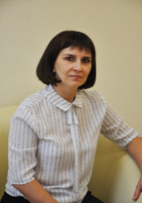
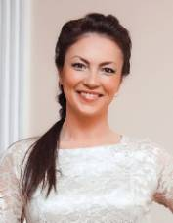
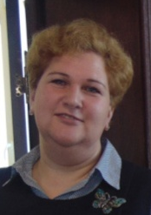
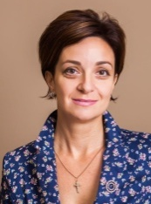
Руководители Школы начинающих специалистов
Школа начинающего педагога-психолога
Загоскина Татьяна Викторовна, заместитель директора по организационно-педагогической работе БУ ВО «Областной центр ППМСП»
Школа начинающего учителя-дефектолога
Шевцова Марина Владимировна, учитель-дефектолог БУ ВО «Областной центр ППМСП»
Школа начинающего учителя-логопеда дошкольной образовательной организации
Фролова Анна Витальевна, учитель-логопед БУ ВО «Областной центр ППМСП»
Школа начинающего учителя-логопеда образовательных организаций, реализующих образовательные программы начального, основного и среднего общего образования
Заварина-Дуда Оксана Емельяновна, учитель-логопед БУ ВО «Областной центр ППМСП»

Slide 12







Школа начинающего специалиста
1. Организационные аспекты профессиональной деятельности специалиста
4. Самопрезентация специалиста и этические аспекты профессиональной деятельности
2. Оформление и ведение рабочей документации специалиста
5. Повышение профессиональной компетентности специалиста
3. Подготовка ребенка к обследованию на ПМПК: организационный и мотивационный аспекты
6. Речевая культура специалиста.
7. Проектная деятельность специалиста: планирование, оформление и реализация проекта

Slide 13
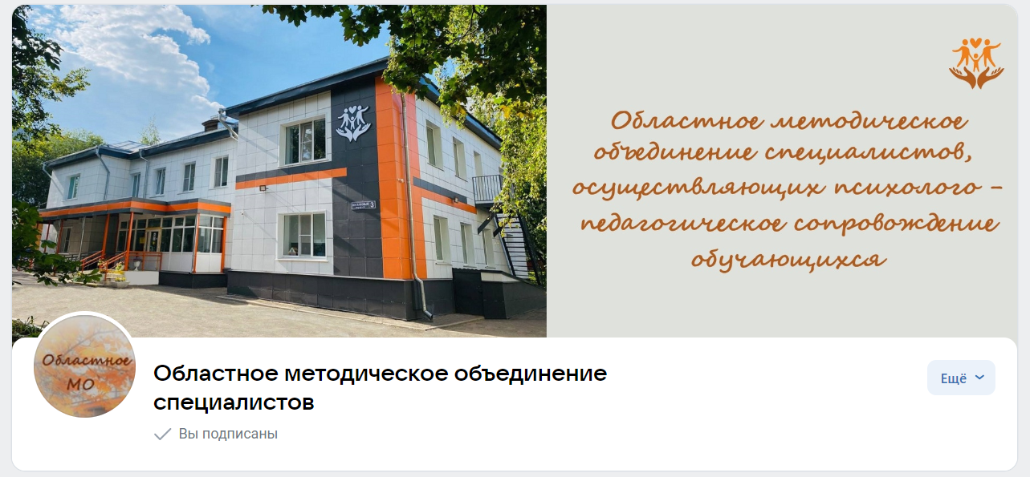


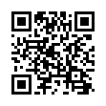
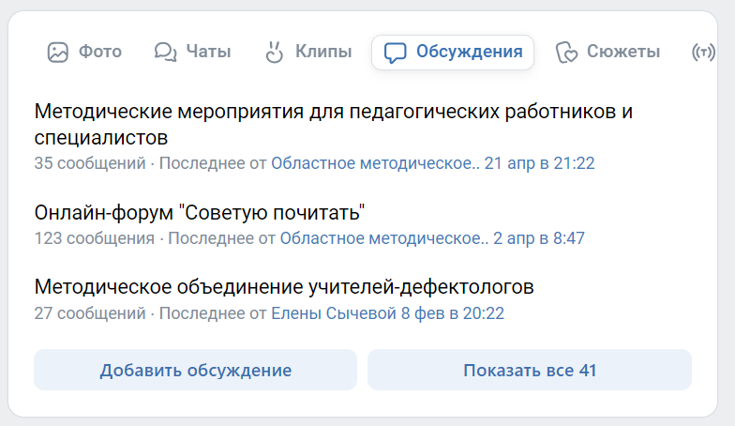
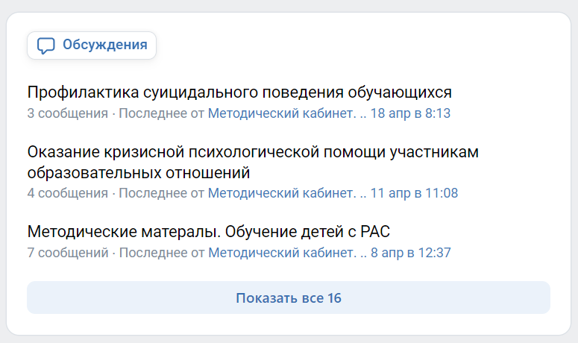
Методические ресурсы

Slide 14
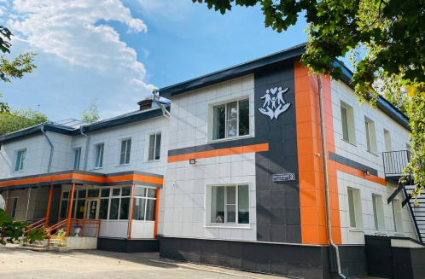
Приглашаем к сотрудничеству!
Бюджетное учреждение Вологодской области
«Областной центр психолого-педагогической, медицинской и социальной помощи»
(БУ ВО «Областной центр ППМСП»)
160002, г. Вологда, Поселковый пер., д. 3
(8172) 53-03-70 (регистратура)
(8172) 51-76-14 (т/ф), (8172) 51-38-28 (т/ф)
ocpmcc@mail.ru
http:// ocpmcc.edu35.ru
https://vk.com/podderjkasemei35 http://vk.com/pmccforkids
https://vk.com/mo_pmcc
8-900-553-40-22 («горячая линия» по вопросам соблюдения прав детей с ОВЗ и инвалидностью на получение образования)
вторник, четверг с 9.00 до 12.00

